Slide 1













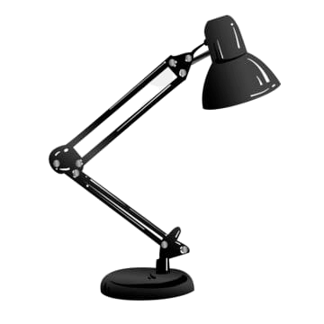







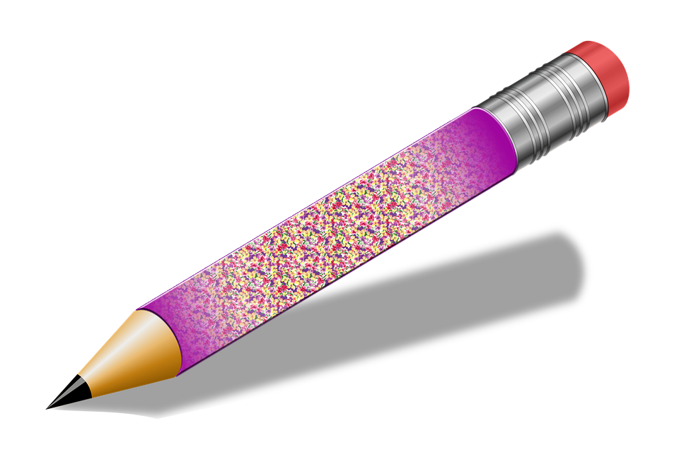


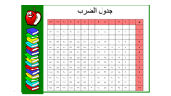
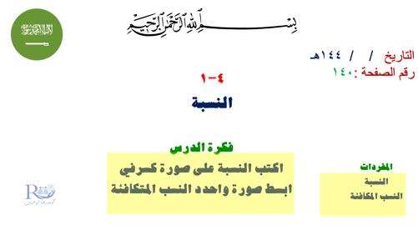

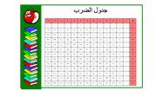
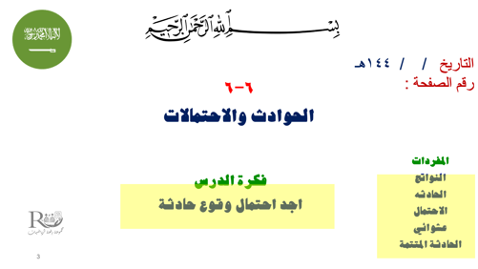

Slide 2



٦-٦
الحوادث والاحتمالات

Slide 3



التاريخ / / ١٤٤هـ
رقم الصفحة :
٦-٦
الحوادث والاحتمالات
فكرة الدرس
اجد احتمال وقوع حادثة
المفردات
النواتج
الحادثه
الاحتمال
عشوائي
الحادثة المتتمة

Slide 4
جدول الضرب
x | ٠ | ١ | ٢ | ٣ | ٤ | ٥ | ٦ | ٧ | ٨ | ٩ | ١٠ | ١١ | ١٢
٠ | ٠ | ٠ | ٠ | ٠ | ٠ | ٠ | ٠ | ٠ | ٠ | ٠ | ٠ | ٠ | ٠
١ | ٠ | ١ | ٢ | ٣ | ٤ | ٥ | ٦ | ٧ | ٨ | ٩ | ١٠ | ١١ | ١٢
٢ | ٠ | ٢ | ٤ | ٦ | ٨ | ١٠ | ١٢ | ١٤ | ١٦ | ١٨ | ٢٠ | ٢٢ | ٢٤
٣ | ٠ | ٣ | ٦ | ٩ | ١٢ | ١٥ | ١٨ | ٢١ | ٢٤ | ٢٧ | ٣٠ | ٣٣ | ٣٦
٤ | ٠ | ٤ | ٨ | ١٢ | ١٦ | ٢٠ | ٢٤ | ٢٨ | ٣٢ | ٣٦ | ٤٠ | ٤٤ | ٤٨
٥ | ٠ | ٥ | ١٠ | ١٥ | ٢٠ | ٢٥ | ٣٠ | ٣٥ | ٤٠ | ٤٥ | ٥٠ | ٥٥ | ٦٠
٦ | ٠ | ٦ | ١٢ | ١٨ | ٢٤ | ٣٠ | ٤٦ | ٤٢ | ٤٨ | ٥٤ | ٦٠ | ٦٦ | ٧٢
٧ | ٠ | ٧ | ١٤ | ٢١ | ٢٨ | ٣٥ | ٤٢ | ٤٩ | ٥٦ | ٦٣ | ٧٠ | ٧٧ | ٨٤
٨ | ٠ | ٨ | ١٦ | ٢٤ | ٣٢ | ٤٠ | ٤٨ | ٥٦ | ٦٤ | ٧٢ | ٨٠ | ٨٨ | ٩٦
٩ | ٠ | ٩ | ١٨ | 27 | ٣٦ | ٤٥ | ٥٤ | ٦٣ | ٧٢ | ٨١ | ٩٠ | ٩٩ | ١٠٨
١٠ | ٠ | ١٠ | ٢٠ | ٣٠ | ٤٠ | ٥٠ | ٦٠ | ٧٠ | ٨٠ | ٩٠ | ١٠٠ | ١١٠ | ١٢٠
١١ | ٠ | ١١ | ٢٢ | ٣٣ | ٤٤ | ٥٥ | ٦٦ | ٧٧ | ٨٨ | ٩٩ | ١١٠ | ١٢١ | ١٣٢
١٢ | ٠ | ١٢ | ٢٤ | ٣٦ | ٤٨ | ٦٠ | ٧٢ | ٨٤ | ٩٦ | ١٠٨ | ١٢٠ | ١٣٢ | ١٤٤

Slide 5
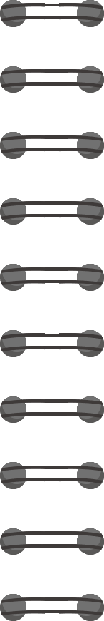
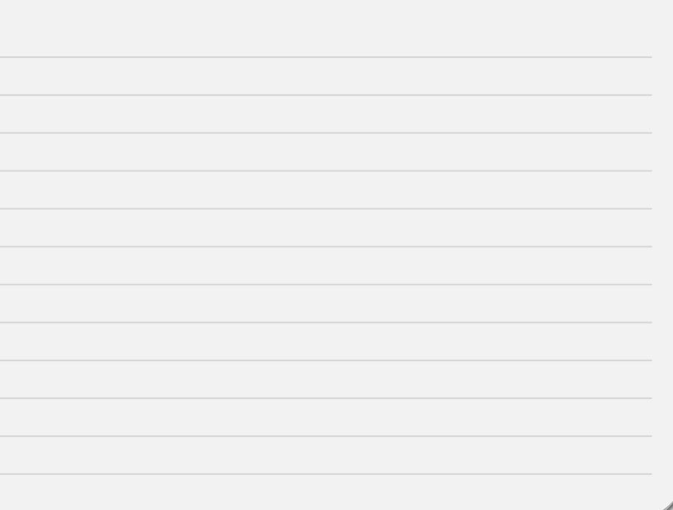


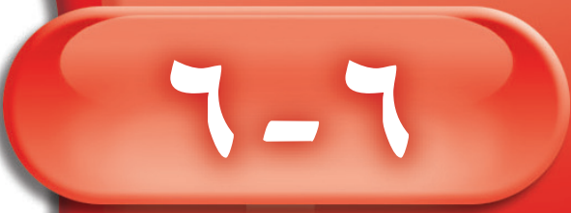
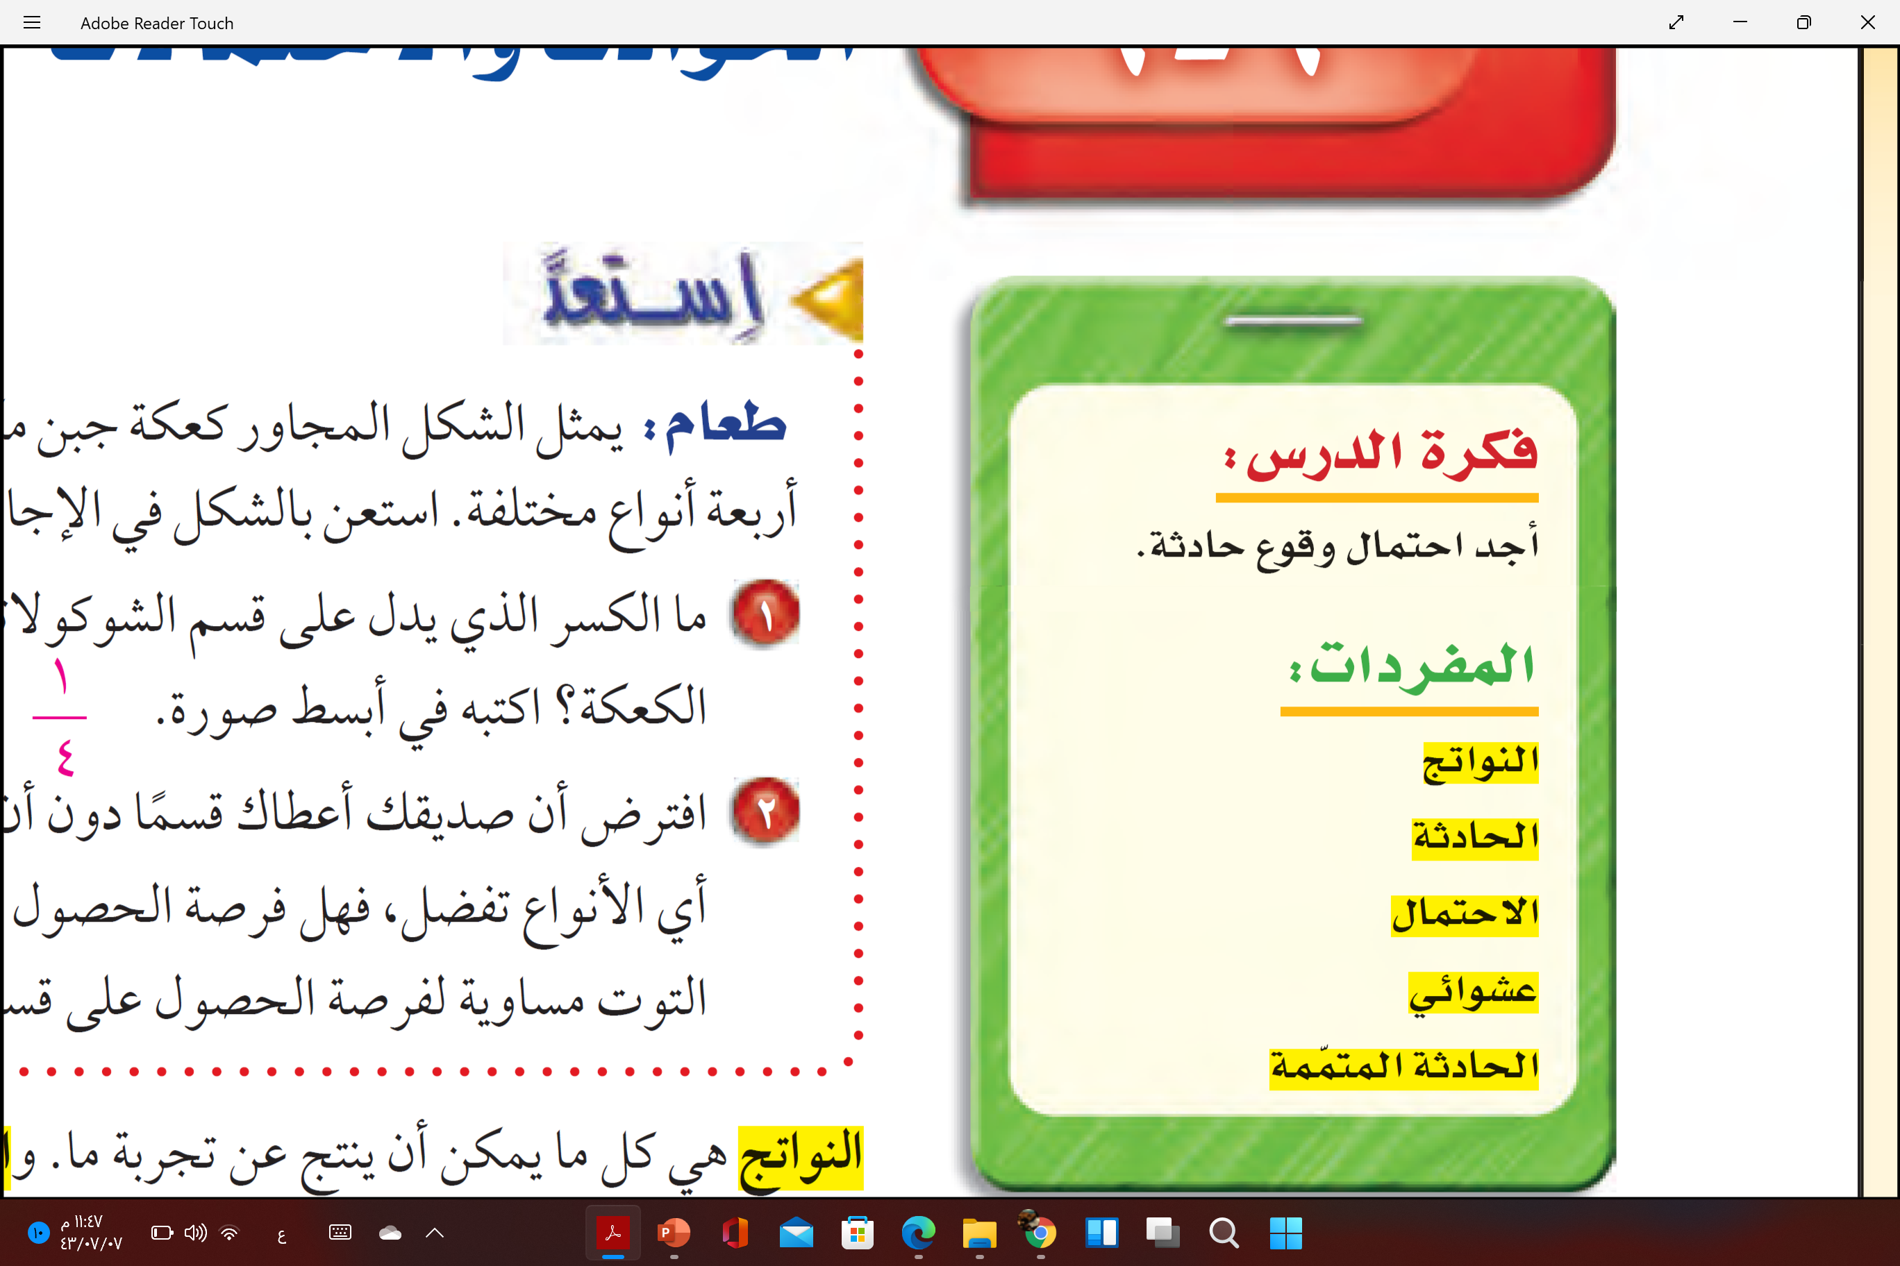

الفصل الدراسي الثالث
الصف الأول المتوسط
الرياضيــــــــات

Slide 6
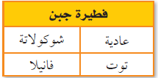


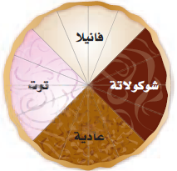
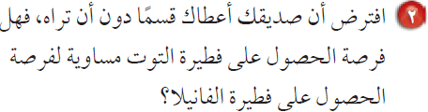
١
٤
نعم

Slide 7
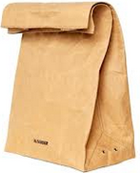
اذا كان لدينا كيسا يحوي ١٠ كرات زجاجية ، ٧ كرات خضراء وكرتين حمراوين وكرة واحدة صفراء .
اذا اخترت كرة عشوائيا ، فما اللون الذي تكون امكانية ظهوره أكثر ؟
أخضر
اذا اخترت كرة عشوائيا ، فما اللون الذي تكون امكانية ظهوره أقل ؟
أصفر
هل امكانية ظهور كرة حمراء كبيرة ؟
لا
نعم
هل امكانية ظهور كرة ليست حمراء كبيرة ؟

Slide 8
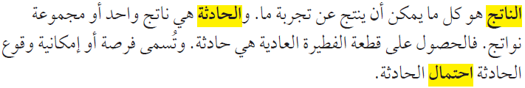
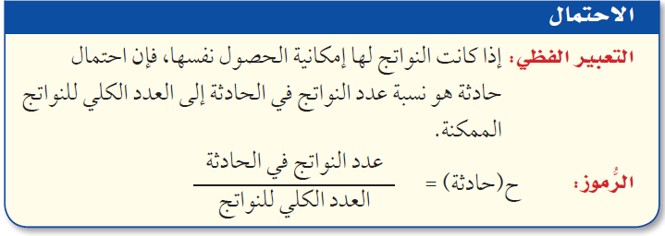

Slide 9





النواتج وعددها ٦
١
٢
٣
٤
٥
٦
ثلاثة أعداد من ستة

Slide 10


١
=
٣
ح ( عدد فردي ) =
النواتج وعددها ٦
٢
٦
١
=
٢
ح ( ٥ أو ٦ ) =
١
٢
٣
٤
٥
٦
٣
٦
ثلاثة أعداد من ستة
١
=
٣
ح ( عدد أولي ) =
ثلاثة أعداد من ستة
٢
٦
عددان من ستة

Slide 11
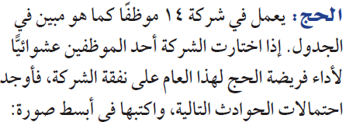
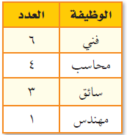
٣
ح ( سائق ) =
١٤
١٤
١
=
ح ( موظف ) =
١٤
٠
٠
=
ح ( طبيب ) =
١٤
مجموع | ١٤
٩
ح ( فني أو سائق ) =
١٤

Slide 12


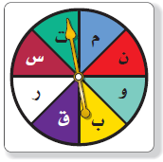
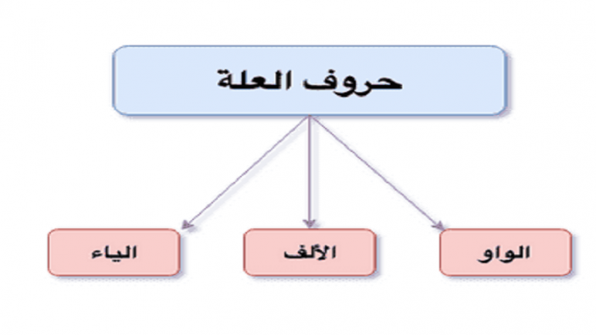
حرف من ثمانية
١
ح ( م ) =
٨
حرفان من ثمانية
حرف من ثمانية
١
٢
=
ح ( ق أو ر ) =
٤
٨
المجموع | ٨ أحرف
١
ح ( حرف علة ) =
٨

Slide 13
النواتج وعددها ١
اذا شارك أحمد وفهد وخالد وصالح في الحفل المدرسي فأوجد ما يأتي :
شخص من أربعة
الحادثة
أحمد
١
ح ( مقدم فقرات الحفل أحمد ) =
فهد
٤
متممة الحادثة
ثلاثة من أربعة
٣
ح ( لا يقدم أحمد فقرات الحفل ) =
خالد
٤
صالح
١
=
٤
=
٣
+
١
لاحظ أن :
٤
٤
٤
١
احتمال الحادثة + احتمال متممتها =
أي أن :
ح ( ب ) + ح ( بَ ) =
١
١ ــ ح ( ب )
ح ( بَ ) =

Slide 14
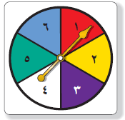
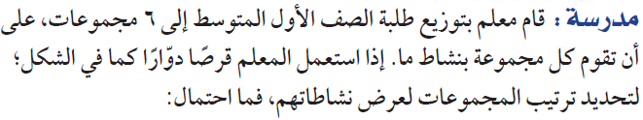

المجموع | ٦
١
ح ( ٤ ) =
٦
١
١ ــ
ح ( ألا تكون المجموعة الرابعة هي من تعرض نشاطها أولا ) =
٥
٦
=
١
ــ
٦
=
٦
٦
٦
١
=
٢
ح ( ١ أو ٣ ) =
٣
٦
٢
١
ــ
٣
=
١
١ ــ
ح ( ألا تكون المجموعة الأولى ولا الثالثة هي من تعرض نشاطها أولا ) =
=
٣
٣
٣
٣

Slide 15
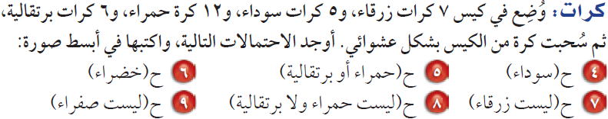
المجموع | ٣٠ كرة
٣
١٨
١
٥
=
ح ( حمراء أو برتقالية ) =
=
ح ( سوداء ) =
٥
٣٠
٦
٣٠
٧
ح ( زرقاء ) =
٠
٣٠
٠
=
ح ( خضراء ) =
٢٣
٧
٣٠
=
١ ــ
ح ( ليست زرقاء ) =
٣٠
٣٠
٣
ح ( حمراء أو برتقالية ) =
٠
=
٠
ح ( صفراء ) =
٥
٣٠
٣
١ ــ
ح ( ليست حمراء ولا برتقالية ) =
١
١ ــ ٠ =
ح ( ليست صفراء ) =
٥
٢
=
٥

Slide 16
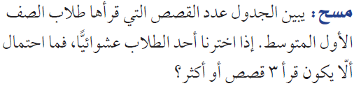
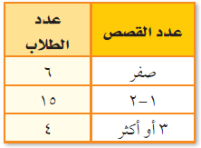
٤
ح ( قرأ ٣ قصص أو أكثر) =
٢٥
٢١
=
٤
١ ــ
ح ( ألا يكون قرأ ٣ قصص أو أكثر ) =
المجموع | ٢٥ طالب
٢٥
٢٥

Slide 17
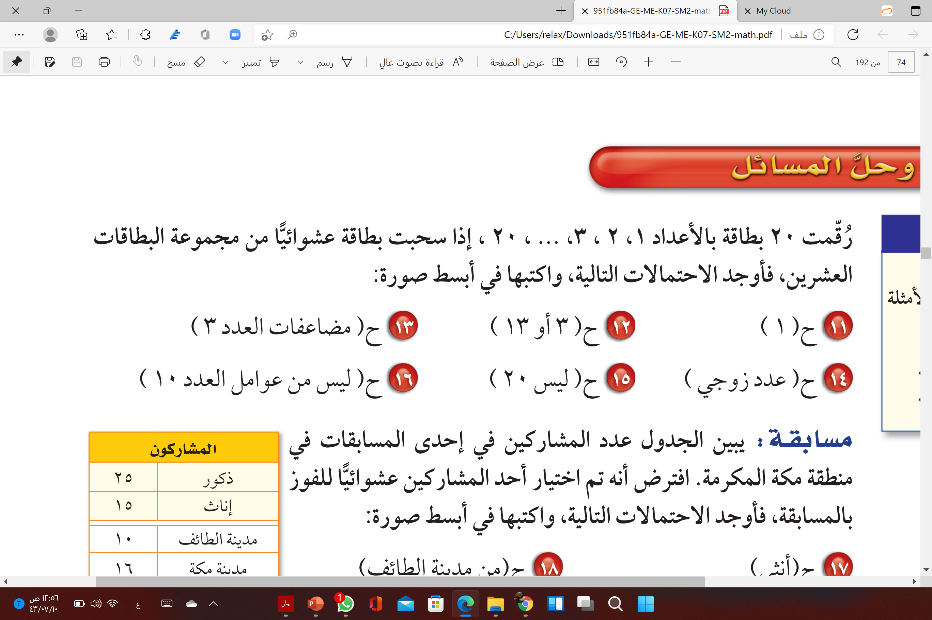
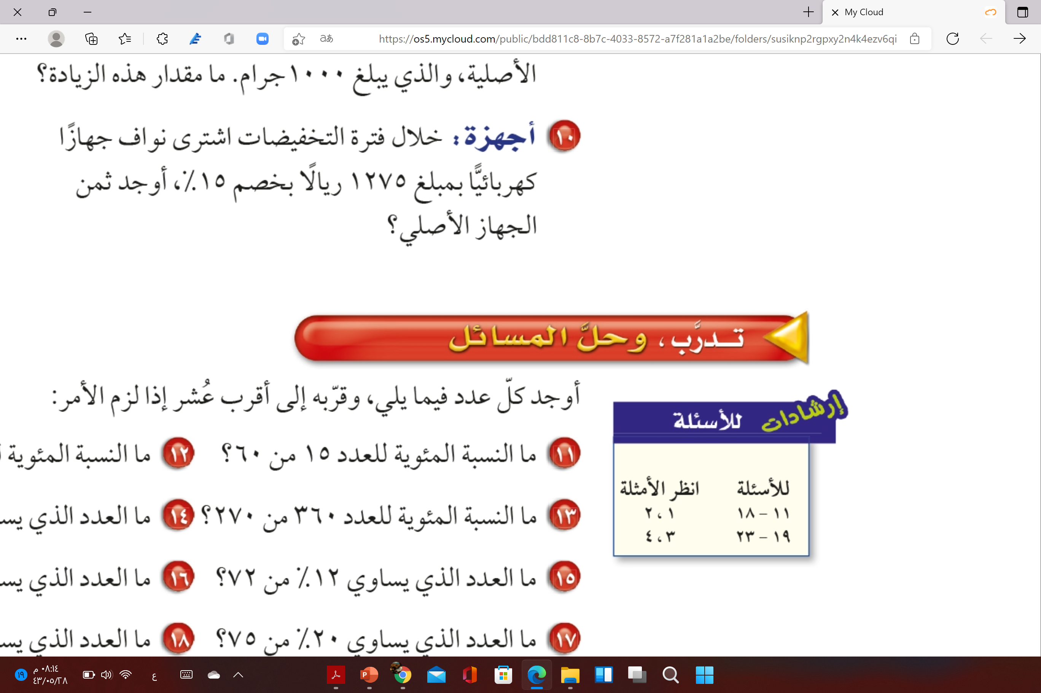
الفصل الدراسي الثالث
الصف الأول المتوسط
الرياضيــــــــات
١
=
٢٠
١
=
٢
=
١٠
٢٠
مضاعفات العدد ٣ هي :
٣
٦
٣ ، ٦ ، ٩ ،١٢ ، ١٥ ، ١٨
١٠
=
٢٠
=
الأعداد الزوجية هي :
١
١٠
=
٢
=
٢٠
٢ ، ٤ ، ٦ ، ٨ ، ١٠ ، ١٢ ، ١٤ ، ١٦ ، ١٨ ، ٢٠

Slide 18
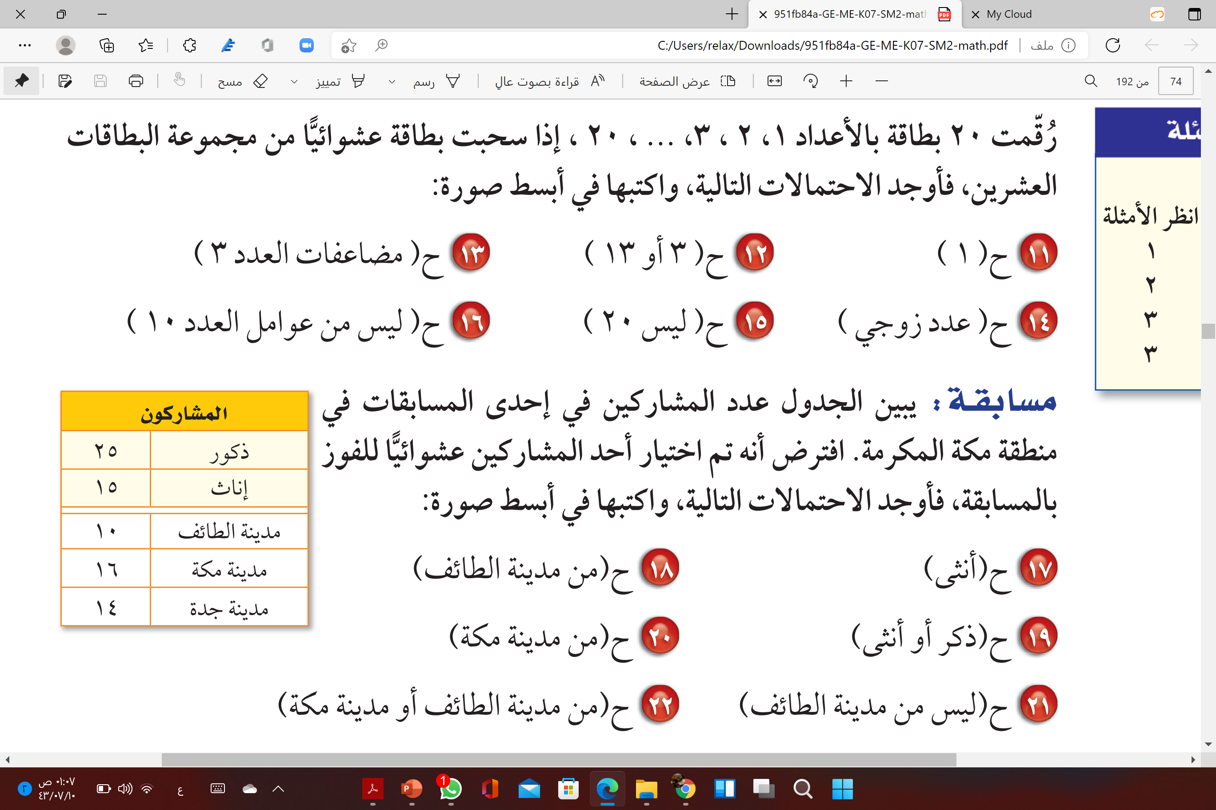
الفصل الدراسي الثالث
الصف الأول المتوسط
الرياضيــــــــات
٣
=
١٥
=
٨
٤٠
١
=
١٠
=
٤
٤٠
٤٠ مشارك
عدد المشاركين =
٤٠
١
=
=
٤٠
٢
=
١٦
=
٥
٤٠

Slide 19
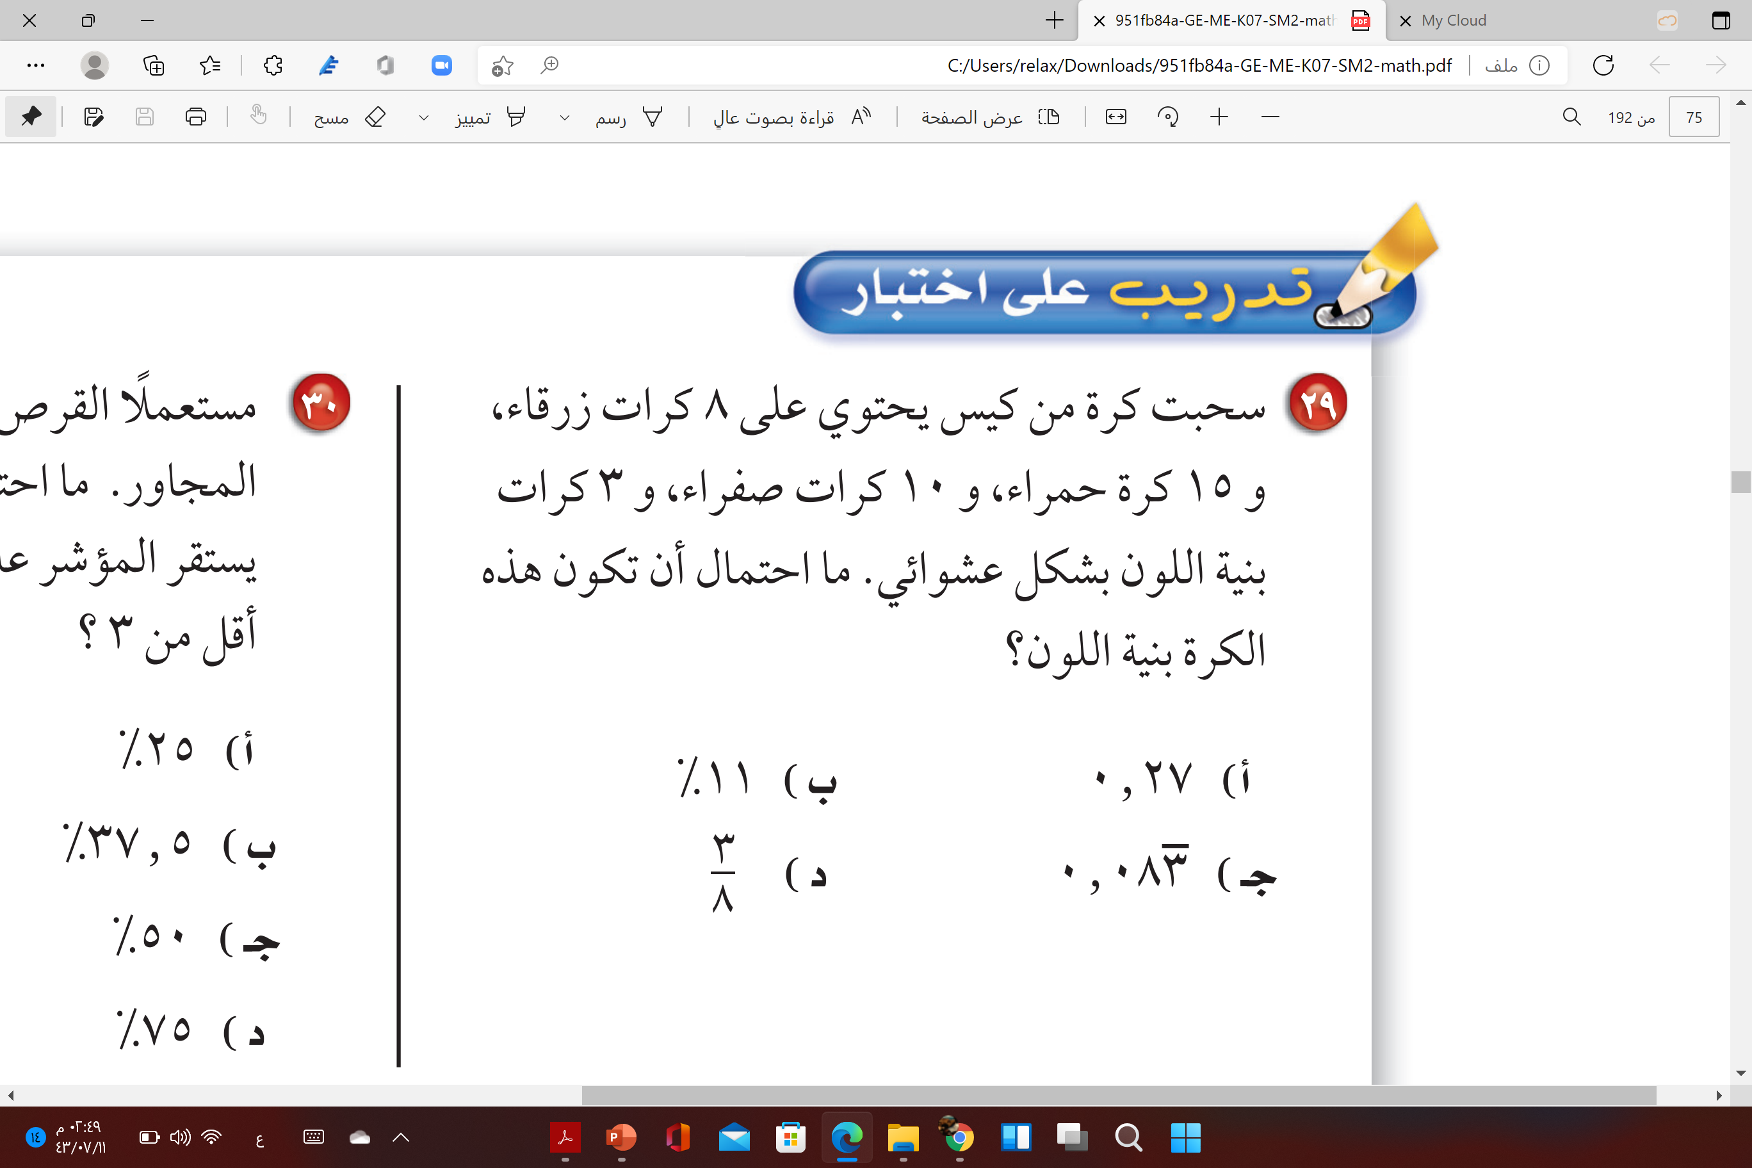
الفصل الدراسي الثالث
الصف الأول المتوسط
الرياضيــــــــات
٣٦ كرة
عدد الكرات داخل الكيس =
٠.٠٨٣٣٣٣٣
=
١
=
٣
ح ( بنية اللون ) =
١٢
٣٦

